Slide 1


Μαθηματα προγραμματισμου μεσαιου επιπεδου
Move Distance (Προχώρα απόσταση) My Block (Move_Inches)
By: Droids Robotics

Slide 2
Σκοποσ μαθηματοσ
Να δημιουργήσεις ένα χρήσιμο MyBlock.
Να μάθεις γιατί δημιουργώντας ένα MyBlock το οποίο παίρνει μετρήσεις από χάρακα μπορεί να είναι πολύ χρήσιμο.
Να εξασκηθείς στη δημιουργία MyBlock με εισόδους/ εξόδους.

Slide 3
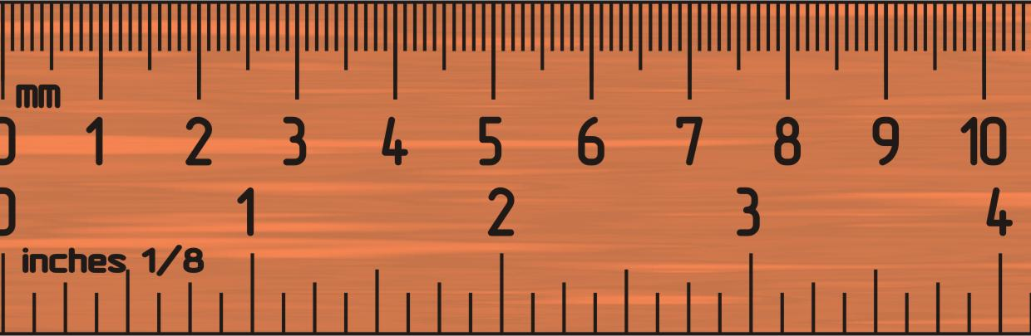
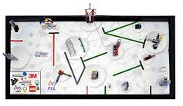
Γιατι ειναι ενα Move DISTANCE (Προχωρα αποσταση)My Block μια καλη ιδεα.
Έτοιμα blocks κινήσεων δεν δέχονται τιμές σε εκατοστά ή ίντσες.
Είναι πολύ πιο εύκολος τρόπος να μετράς απόσταση με χάρακα παρά σε μοίρες ή περιστροφές.
Εάν αλλάξεις τον σχεδιασμό του ρομπότ σου και αλλάξεις με μικρότερους ή μεγαλύτερους τροχούς, δεν χρειάζεται να ξαναμετρήσεις κάθε κίνηση του ρομπότ.
Αντί να αλλάζεις την απόσταση σε κάθε πρόγραμμα που έχεις γράψει απλά στο Move Distance Block αλλάζεις πόσα εκατοστά/ ίντσες κάθε κινητήρας πρέπει να διανύσει.

Slide 4
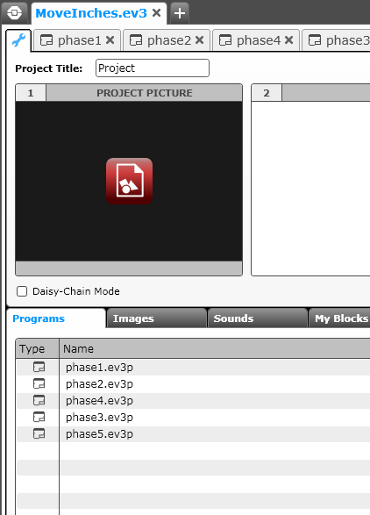
My blocks με εισοδους και εξοδουσ (Move InChes)
Οι επόμενες διαφάνειες και ο ανάλογος κώδικας θα σου διδάξουν πώς να δημιουργήσεις ένα συγκεκριμένο Move Distance My Block το οποίο ονομάζεται Move Inches.
Μπορείς εύκολα να μετατρέψεις τον κώδικα και να χρησιμοποιήσεις εκατοστά.
Στο αρχείο του κώδικα, ξεκίνα από την PHASE 1.
Υπάρχει επίσης ένα ανάλογο βοήθημα(worksheet) και ένας αυτόματος μετατροπέας ο οποίος θα σε βοηθήσει σε αυτό το μάθημα.

Slide 5
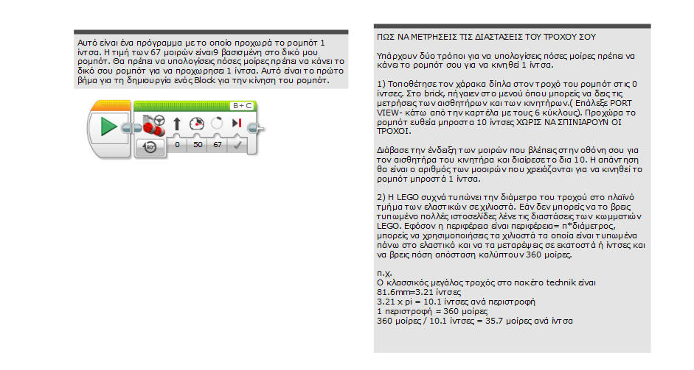
ΒΗΜΑ 1: Μετρηση τροχου

Slide 6
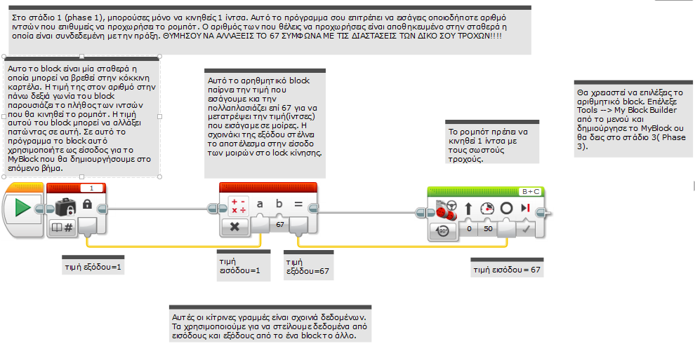
ΒΗΜΑ 2: ΔΗΜΙΟΥΡΓΙΑ ΕΝΟΣINCHES TO DEGREES My Block

Slide 7
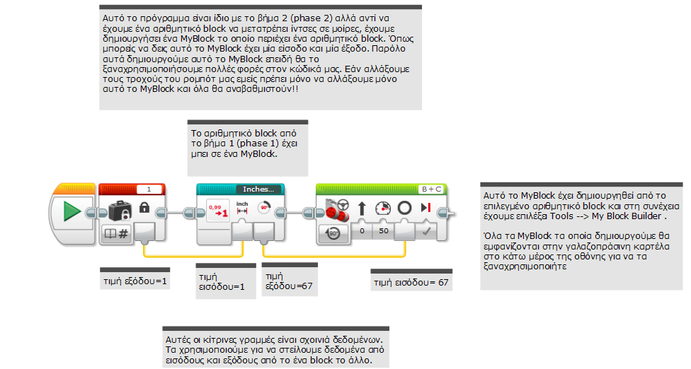
ΒΗΜΑ 3: ΧΡΗΣΙΜΟΠΟΙΗΣΕ ΤΟ INCHES TO DEGREES MY BLOCK

Slide 8
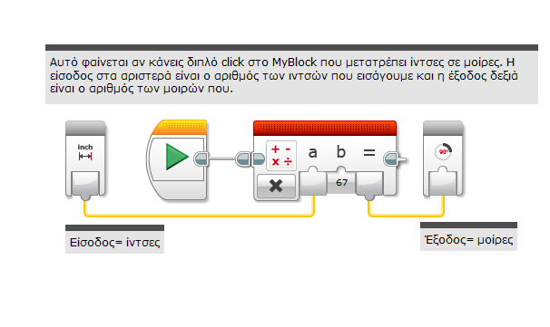
ΤΟ ΕΣΩΤΕΡΙΚΟ ΤΟΥ INCHES to DEGREES

Slide 9
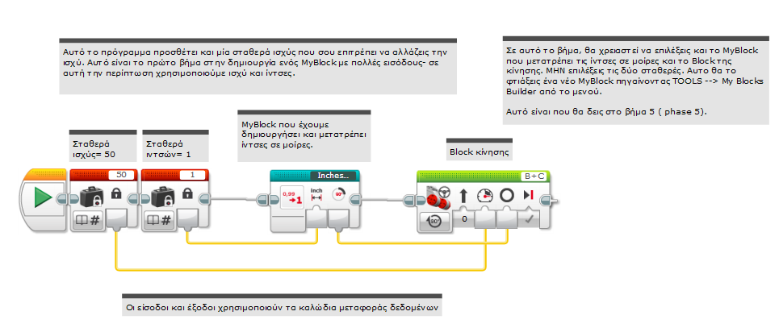
ΒΗΜΑ 4: ΠΡΟΣΘΗΚΗ ΕΙΣΟΔΩΝ

Slide 10
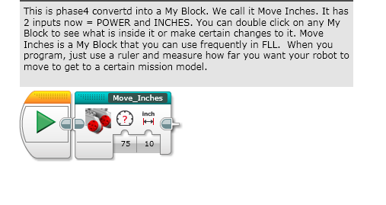
PHASE 5: COMPLETED Move InChes MY BLOCK

Slide 11
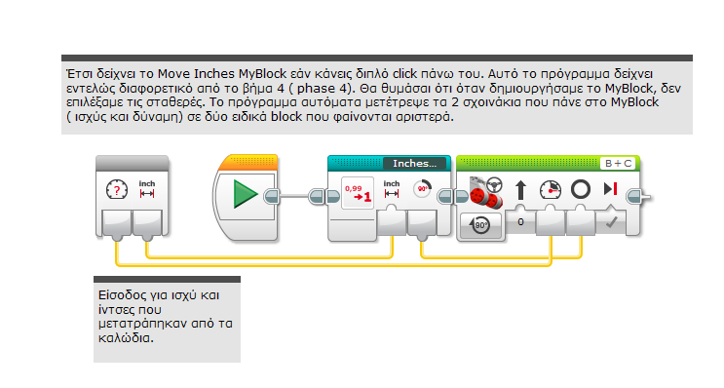
ΤΟ ΕΣΩΤΕΡΙΚΟ ΤΟΥ Move InChes

Slide 12
CREDITS
Αυτός ο οδηγός δημιουργήθηκε από τους Sanjay Seshan και Arvind Seshan από την Droids Robotics και μεταφράστηκε από τον Πλακιά Γεώργιο.
Περισσότερα μαθήματα διαθέσιμα στο www.ev3lessons.com
Εmail συγγραφέα : team@droidsrobotics.org
Email μεταφραστή : plakiasge@gmail.com
This work is licensed under a Creative Commons Attribution-NonCommercial-ShareAlike 4.0 International License.

